Slide 1
UỶ BAN NHÂN DÂN QUẬN LONG BIÊN
TRƯỜNG MẦM NON LONG BIÊN
Hoạt động: Khám Phá
Đề tài: Tìm hiểu một số loại quả
Lứa tuổi: 4 – 5 tuổi
Giáo viên: Đoàn Thu Hằng
LĨNH VỰC PHÁT TRIỂN NHẬN THỨC

Slide 2
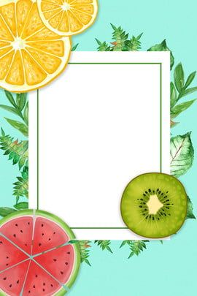
Hát bài: “ Quả gì?”

Slide 3
Các con vừa hát bài hát gì?
Bài hát nói đến điều gì?

Slide 4
Qủa cam

Slide 7
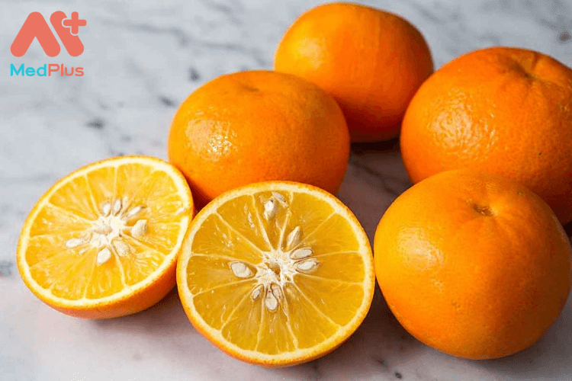

Slide 8
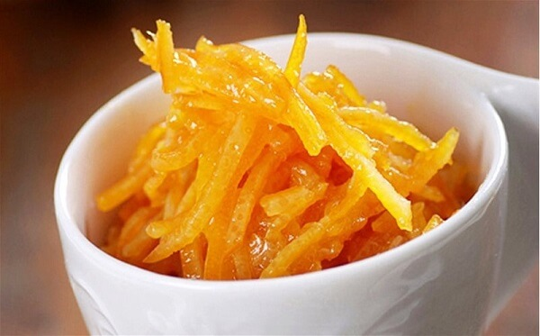
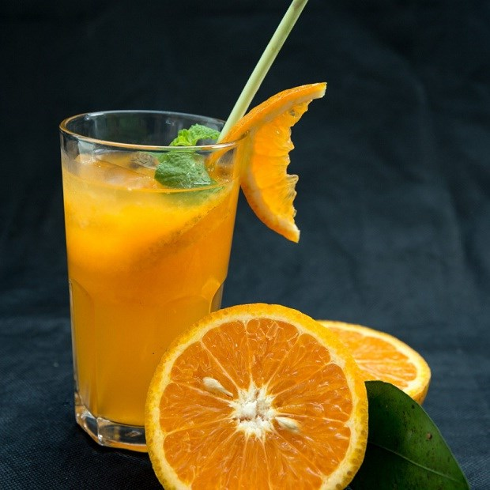
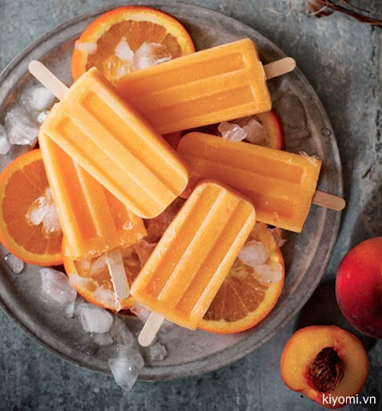
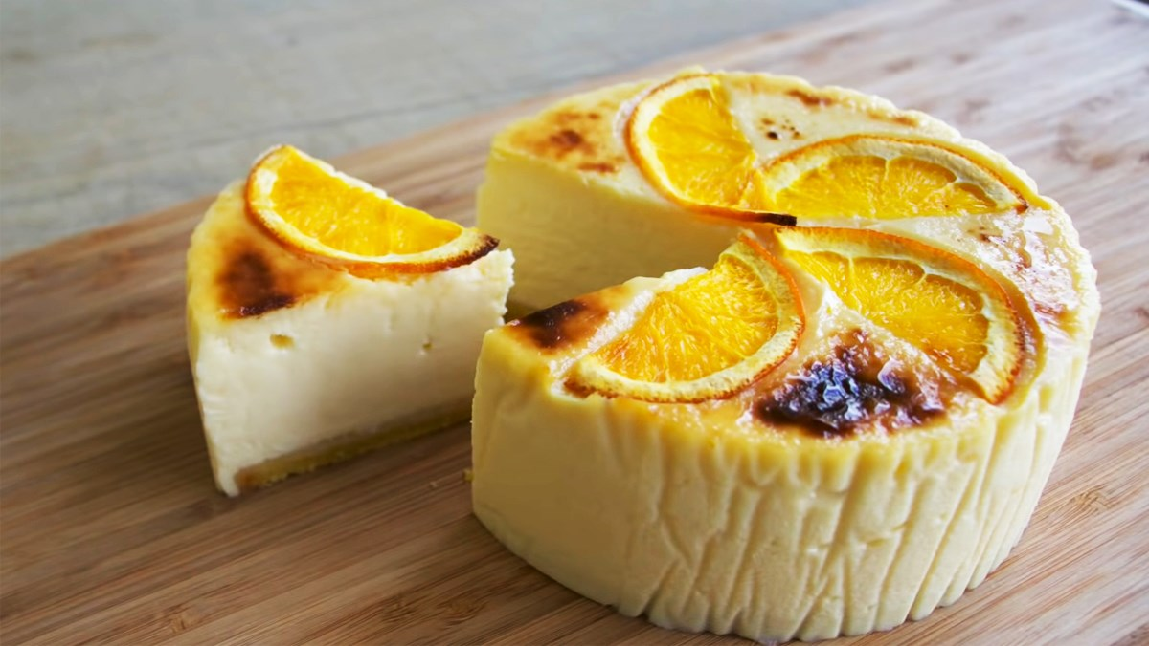
Qủa cam dùng để làm gì?

Slide 9
Trước khi ăn cam con phải làm gì?
Khi ăn cam con thấy có vị gì?

Slide 10
Qủa xoài

Slide 12
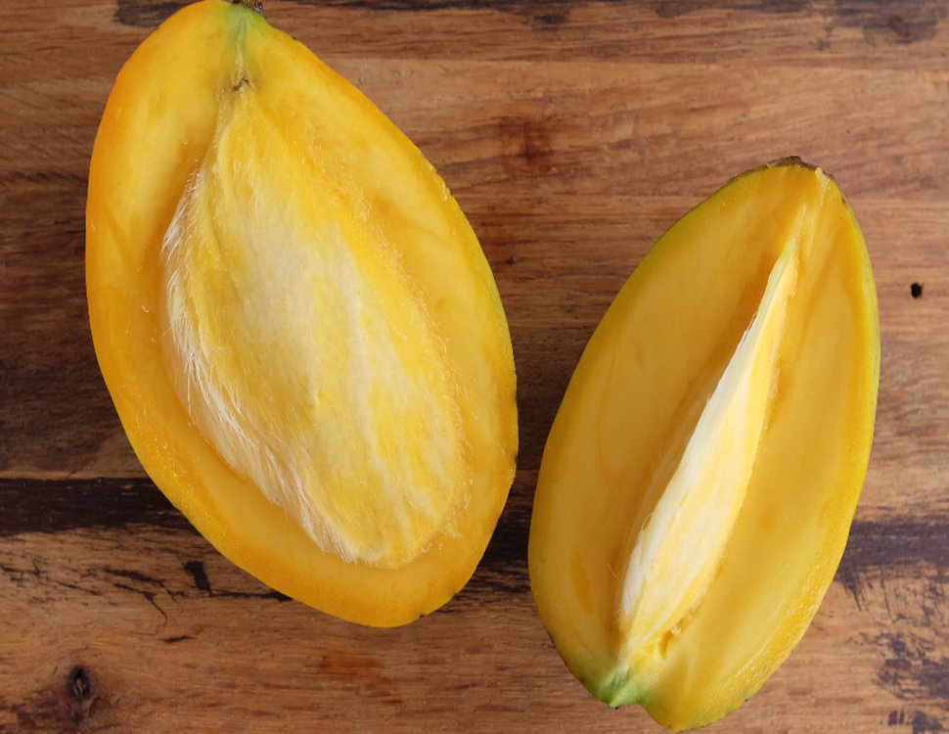

Slide 13
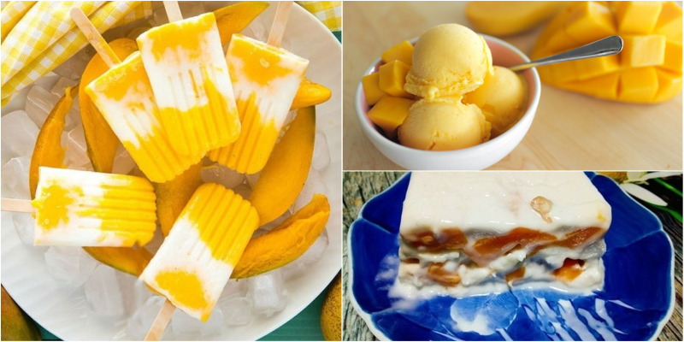
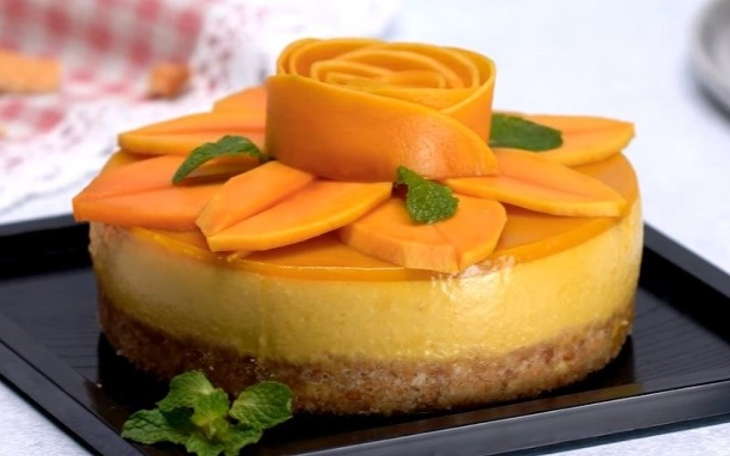
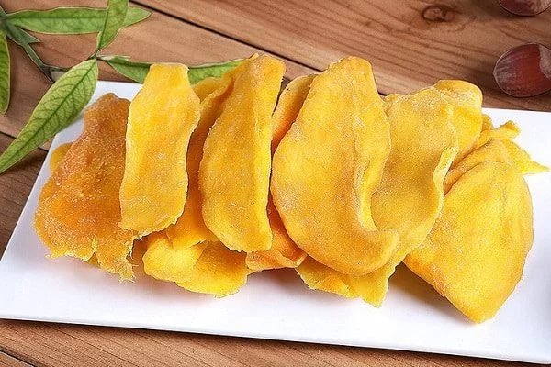
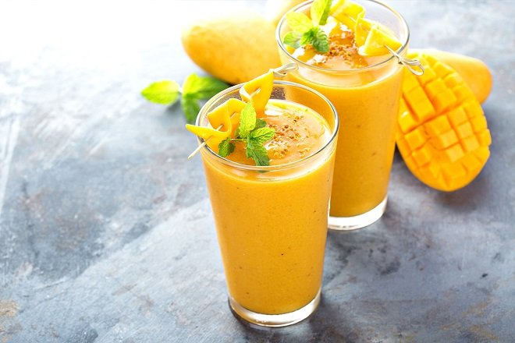

Slide 14
Câu đố:
Nhiều quả dài, cong
Xếp thành một nải
Nải xếp thành buồng
Khi chín vàng thơm
Ăn ngon ngọt lắm.
Đó là quả gì?

Slide 16
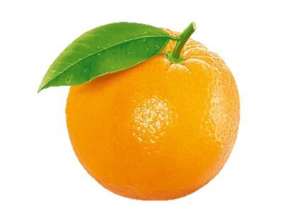
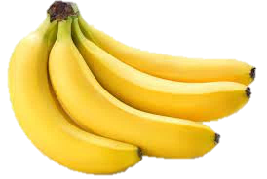
So sánh
Giống nhau: Đều là hoa quả và
đều cung cấp vitamin

Slide 17
So sánh
Khác nhau: Qủa chuối có màu vàng,
quả cam có màu cam

Slide 18
So sánh
Khác nhau: Cam có dạng hình tròn,
nhiều múi, nhiều hạt, có vị chua ngọt
chuối có dạng hình tròn dài hơi cong,
không hạt và co vị ngọt
có vị ngọt

Slide 19
Qủa mít
Qủa táo

Slide 22
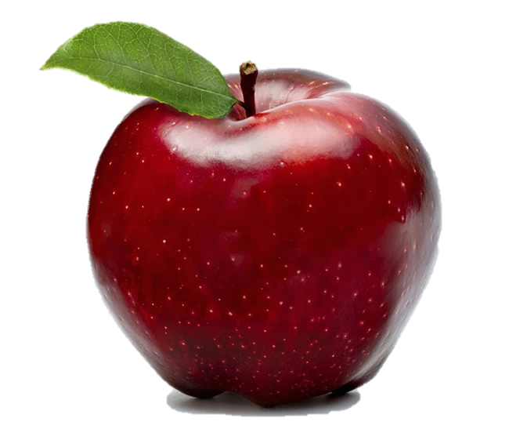
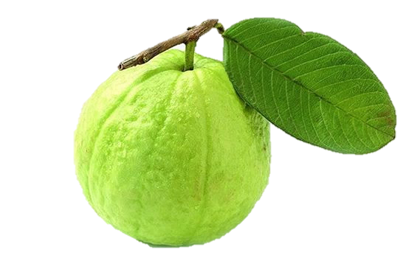
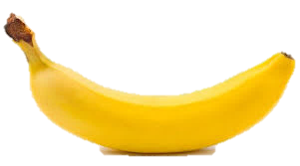
Câu 1: Qủa nào có dạng hình tròn dài?

Slide 23
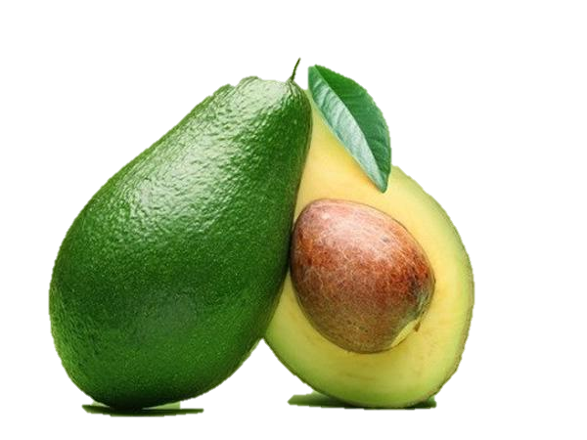
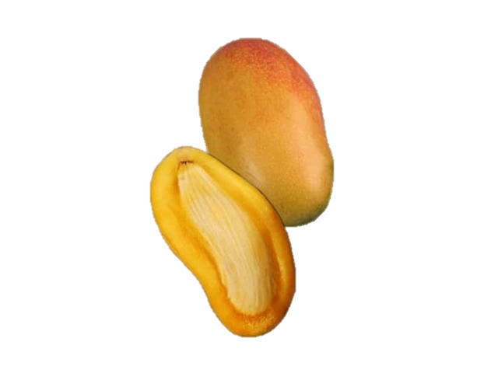
Câu 1: Qủa nào có dạng hình tròn dài?

Slide 25
Giáo dục
Trong thiên nhiên có rất nhiều các loại quả thơm
ngon, bổ dưỡng. Và tất cả các loại quả đó đều cung cấp cho chúng ta rất nhiều vitamin cho cơ thể. Chính vì vậy các con hãy biết chăm sóc và bảo vệ các loại cây ăn quả này nhé. Sau khi ăn quả xong chúng mình hãy vứt vỏ vào thùng rác đúng nơi quy định để môi trường sống của chúng ta luôn được xanh- sạch- đẹp.

Slide 26
Xin chào và hẹn gặp lại
các con!

